Slide 1
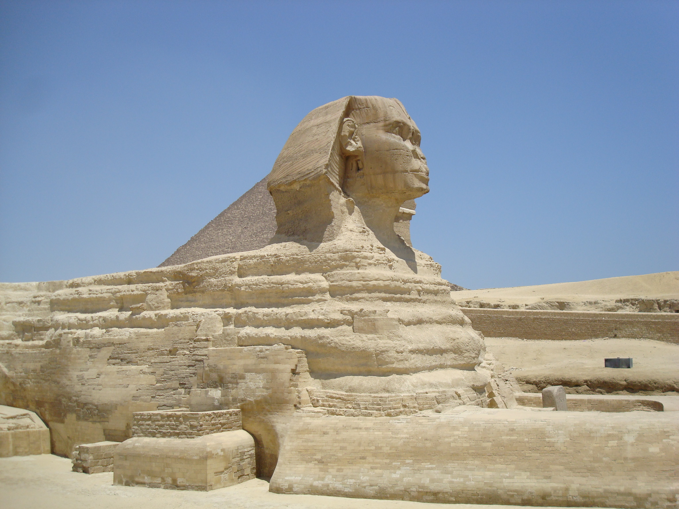

O GUARDIÃO DA TUMBA DO FARAÓ
A grande esfinge está situada na borda do planalto de Gizé, ao sul do complexo da Grande Pirâmide.
Progressão Automática

Slide 2
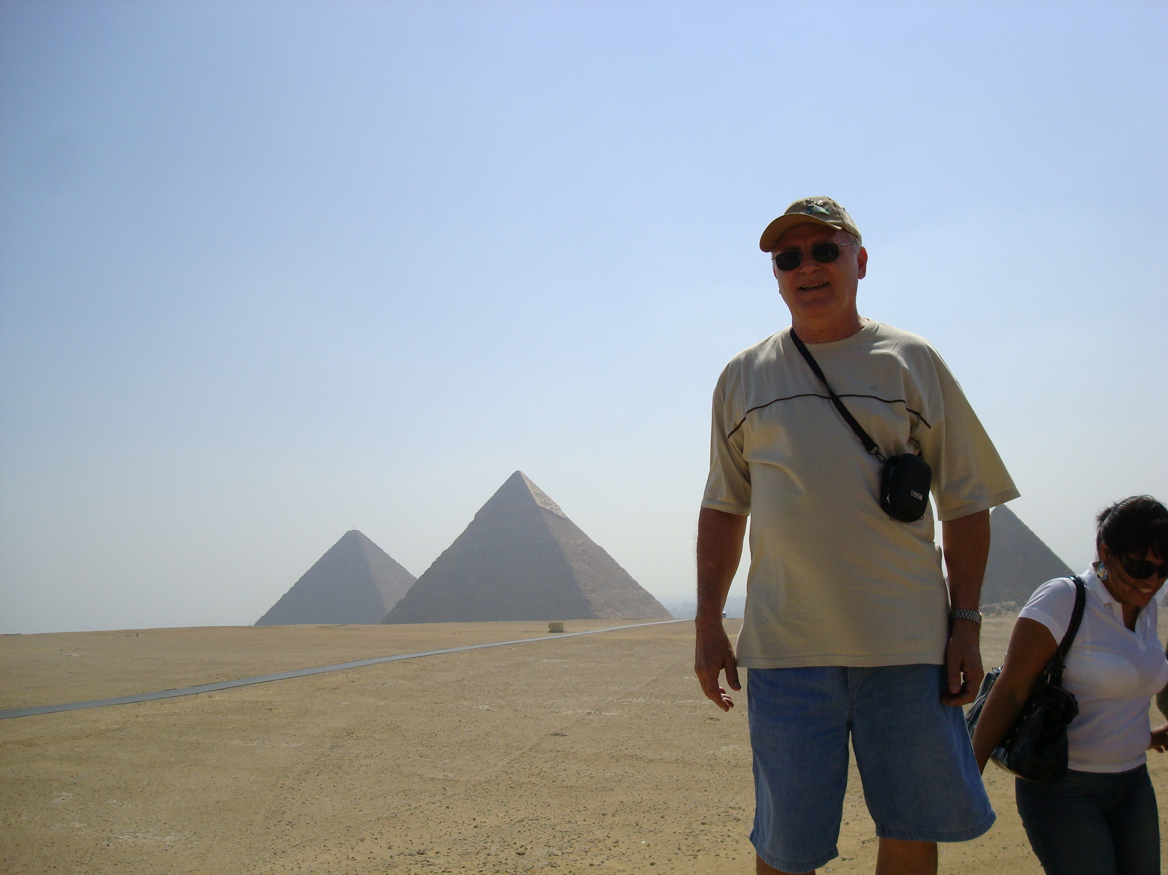
Após um dia inteiro com as visitas aos tradicionais monumentos, terminamos o passeio percorrendo o Museu Nacional da cidade do Cairo, contemplando toda a história com mais de 3000 anos antes de Cristo, onde apreciamos as peças que foram encontradas nos túmulos dos faraós. Foi um autêntico banho de cultura.

Slide 4
Após o desembarque, fizemos o translado para o porto fluvial, recepcionados pelo pessoal do hotel e partimos, em um curto trajeto, para a Ilha Elephantina, circundada pelo Nilo, onde nos hospedamos em um complexo hoteleiro maravilhoso, com dimensões espantosas e extremo conforto.
Na cidade, visitamos a represa alta e o obelisco inacabado, que se encontra esculpido e deitado no solo, e que não foi removido, porque, no processo, apareceu uma rachadura e ali ficou até os tempos de hoje, como uma atração turística, dando a ideia de como eram feitos e transportados até o local de sua exposição.
No período da tarde, por volta das duas horas, “inventamos de fazer um reconhecimento pela cidade”. Começamos o trajeto e não aguentamos nem cinco minutos, porque a temperatura estava em quarenta e três graus.

Slide 5
Recorremos a uma charrete toda enfeitada, puxada pela égua “Mônica”, a quem o beduíno fazia muitos elogios.
Percorremos por duas horas o centro da cidade, fizemos compras com aquele “bando de gente nos cercando”, querendo vender lembrança e bugigangas. É um verdadeiro terror, coisa de louco! Só estando lá para ver a cena: a gente correndo para a charrete com aquele monte de gente atrás.
No dia seguinte já estávamos em um cruzeiro pelo Rio Nilo e, por quatro dias, durante as paradas, fizemos visitas às cidades de Kom-Ombo, Edfú, conhecendo templos maravilhosos de indescritível arquitetura egípcia da antiguidade e, finalmente, Luxor. O significado dessa palavra é “palácio”, que, no tempo dos faraós, era a capital, chamada de Tebas, a cidade das cem portas.

Slide 7
Diante disso, refizemos o nosso programa e fomos conhecer o interior da tumba de Ramsés; e para lá fomos apressadamente em pequenos grupos, que, antes, ficavam aguardando em um local coberto e com ar-condicionado (lá fora, calor de 43 graus).
Eu não me cansava de tirar fotos, mirava a câmara e disparava para tudo quanto era lado, incentivado pela companheira, “Tire ali, lá, acolá, etc. e tal”. O nosso grupo recebeu sinal verde para dirigir-se à entrada da tumba.

Slide 8
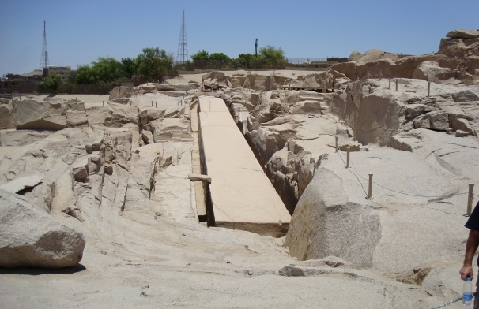
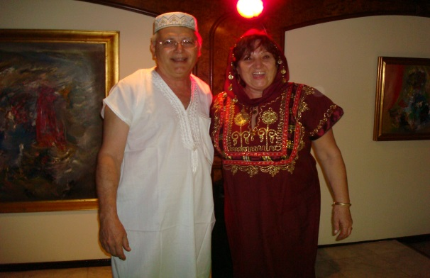
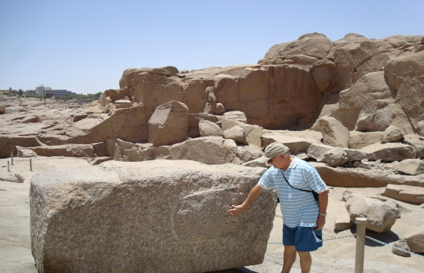
Percebi que o pessoal das fotos, guardava as câmeras e outros tiravam meio que escondendo a digital. Fiquei curioso e perguntei do que se tratava, recebendo como resposta que era proibido. Quando chegamos mais à frente, escutei um beduíno, uma espécie de guardião, fiscal, sabe lá mais o quê, que bradava em sua língua, entremeando com algumas frases em Inglês.
Não podia tirar fotos. Recolhi a minha máquina e deixei-a como tiracolo, e fui caminhando “buraco abaixo”. Entenda-se: entrada subterrânea em forma de descida íngreme para o fundo da terra, embaixo de uma montanha.

Slide 9
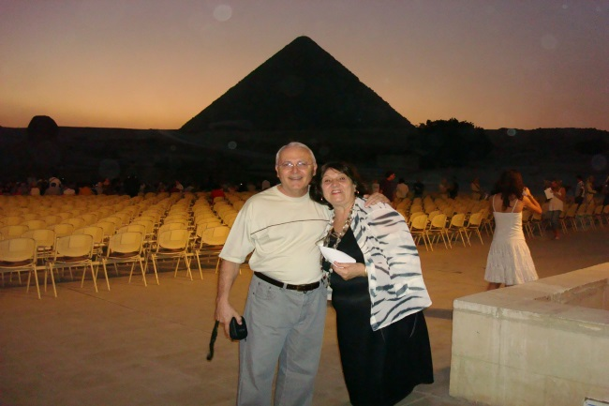
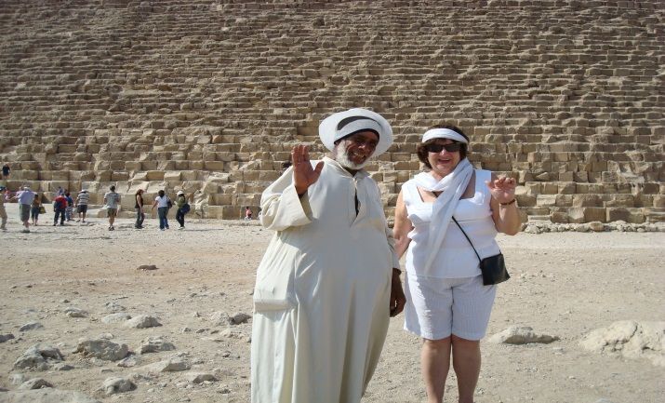
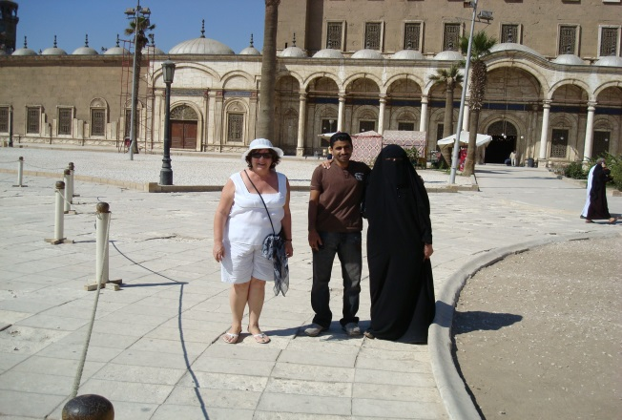
Ninguém tirava foto; de repente, alguém atrás de mim, disparou um flash. O tal beduíno veio correndo em minha direção e tomou a minha digital, falando um monte de coisas naquele idioma, em tom alto. Guardou a máquina naquele bolso de sua túnica e ficou falando ainda mais alto. Eu retrucava dizendo, já nem sabia mais em que idioma, que não havia tirado nenhuma foto. Não adiantou, ficou com a minha digital.
Fui percorrendo aquela íngreme descida e observando nas paredes figuras maravilhosas, contando toda a vida daquele faraó até a sua morte e o seu funeral naquele lugar. A todo o momento, eu ficava pensando: se eu não recuperar a máquina, vou perder todas as fotos que tinha feito. Seria uma pena e uma lamentação que não teria fim.

Slide 10
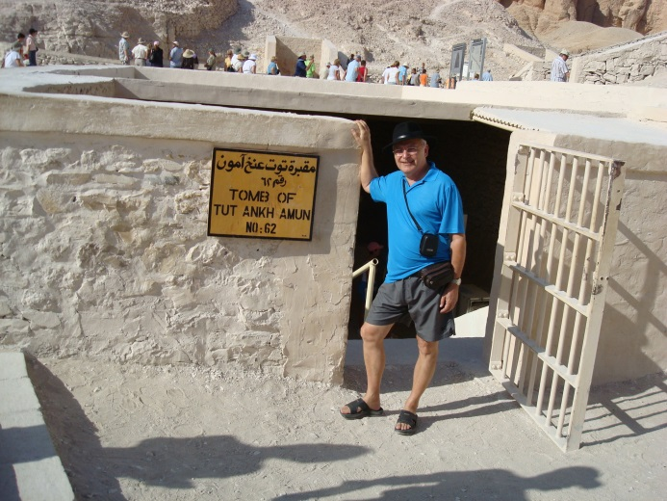
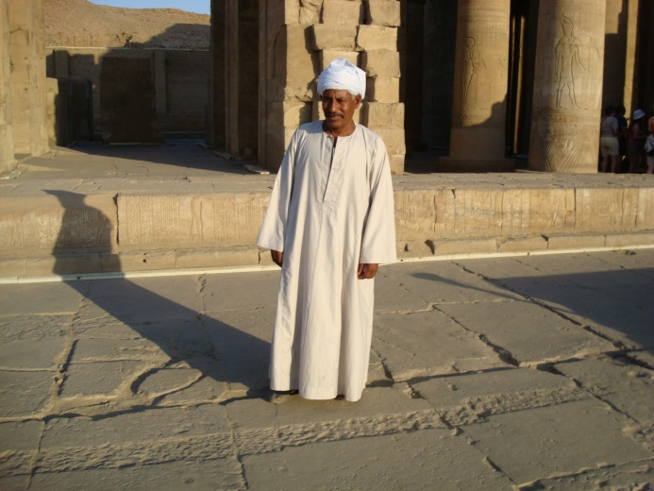
Olhamos todas as câmeras, túneis, inscrições e começamos o trajeto da volta; quando chegamos perto do guardião, ouvíamos o seu bradar que nem um louco e gesticulando para outras pessoas. Cheguei nele e pedi a minha máquina. Ele a retirou do bolso e disse-me que eu teria que pagar uma multa de 1000 libras egípcias que equivale a 200 reais.
Enquanto ele falava com a câmera na mão, saltei sobre o seu braço e a arranquei das mãos e sai depressinha. Ele veio atrás, falando alto. Fiz sinal para parar e mostrei, no visor, que não havia tirado nenhuma foto. Mesmo assim ele queria dinheiro.
O GUARDIÃO

Slide 11
Então eu disse que ia chamar “The Police”; ele olhou assustado e ficou observando-me à distância com um olhar mortífero. Peguei na mão da esposa e saímos em desabalada carreira até o nosso Guia, que nos esperava do lado de fora da tumba. Explicamos o fato e ele disso que “aquele cara” era perigoso e que era melhor a gente se afastar e ir para a “van” que nos levaria para o Vale das Rainhas, para visitar o templo funeral da Rainha Hatchepsut.
O GUARDIÃO

Slide 12
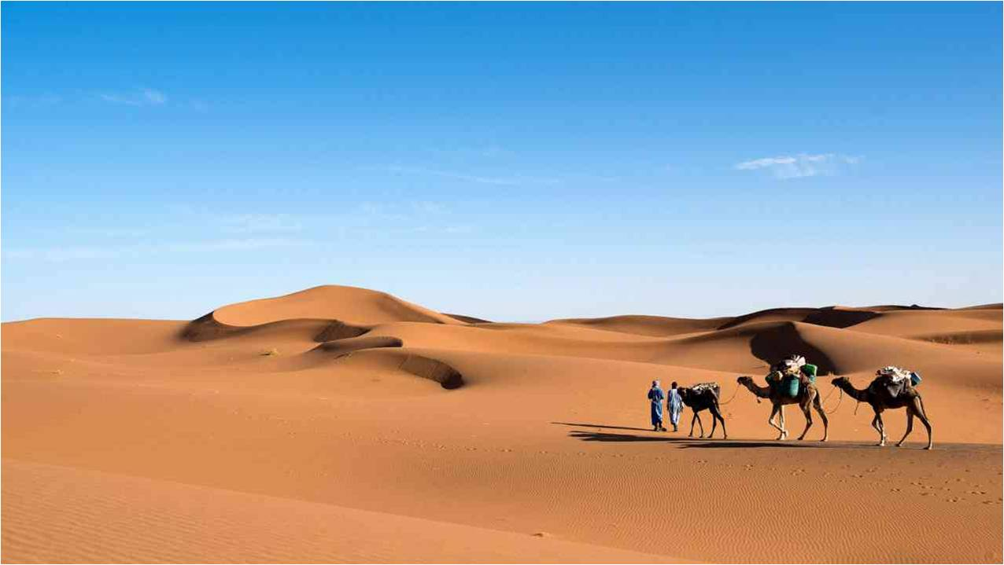

CRIAÇÃO E FORMATAÇÃO
TONINHO VENDRAMINI
Arte Final = Acervo Pessoal
Músicas
Acompanhamento
Grupo de Folclore Local
Encerramento
Casa Blanca
ACESSE MEUS ESPAÇOS CULTURAIS E TORNE-SE MEU SEGUIDOR
http://vendraminiletras.blogspot.com/
www.sergrasan.com/toninhovendraminislides/
PARTICIPAÇÕES:
    ASSOCIAÇÃO DOS POETAS E ESCRITORES DE JUNDIAÍ E REGIÃO
ACADEMIA NACIONAL DE LETRAS DO PORTAL DO POETA BRASILEIRO - ACADÊMICO 28

